Slide 1


دعم التعلمات الأساس
– اللغة العربية –
المستوى
الثاني
المسار 1
لبنة كلمة
الحصة 12
نسخة تجريبية خاصة بمؤسسات الريادة غير نهائية
- نسخة قيد التطوير -

Slide 2


خاص بالأستاذ(ة)
توجيهات لاستعمال العرض
شرائح خاصة بالأستاذ(ة)
إرشادات للشروحات والتعليمات التي يجب على الأستاذ(ة) قولها
أمثلة على التوجيهات للأستاذ(ة)
يطلب من التلاميذ قراءة الكلمات

Slide 3


في نهاية حصة اليوم، سيكون 80% من المتعلمين على الأقل قادرين على:
توظيف معجم بسيط مرتبط بالقرية؛
قراءة سلسلة كلمات وجمل.

Slide 4








أيقونات توجيهية
هذا النشاط مرتبط بتوظيف الألواح.
المناولة والألعاب
العمل الجماعي
العمل الثنائي
عمل فردي على الكراسة
أصغي إلى أستاذي وألاحظ ما يفعله.
أُحَضِّرُ لوازمي المدرسية قبل بداية الدرس.
العمل في مجموعات صغرى

Slide 5


العدة اللازمة للحصة
الدفتر
اللوحة
الكراسة

Slide 6

هيكلة الحصة
 |  | افتتاح الحصة: تعلم سلوك اليوم: كيف أستعمل لوحتي؟
 |  | نشاط اعتيادي: إملاء: التاء المبسوطة/المربوطة
 |  | تحدث وإغناء المعجم: قراءة الصورة: لوحة القرية
 |  | أنشطة القراءة والكتابة: قراءات فردية أنشطة الكراسة
 |  | لعبة: - لعبة تيك تاك توك
 |  | اختتام الحصة: - تذكير بالواجبات المنزلية
3 دقائق
10 دقائق
15 دقيقة
35 دقيقة
10 دقائق

Slide 7
1
افتتاح الحصة

Slide 8

مرحبا بكم، سننطلق في حصة اللغة العربية.
سلوك اليوم: كيف أستعمل لوحتي؟

Slide 9





كيف أستعمل لوحتي؟
أُحْضِرُ لَوْحَتي كُلَّ يَوْمٍ إِلى الْفَصْلِ؛
أُخْرِجُ لَوْحَتي بِهُدوءٍ عِنْدَ ظُهورِ أَيْقونَةِ اللَّوْحَةِ؛
أَنْتَبِهُ لِإِشاراتِ أُسْتاذي عِنْدَ اسْتِعْمالِ الْأَلْواحِ؛
أَمْسَحُ لَوْحَتي عِنْدَ الاِنْتِهاءِ مِنْ تَوْظيفِها.

Slide 10
في حصة اليوم ستتدربون على قراءة كلمات بدقة وسرعة

Slide 11
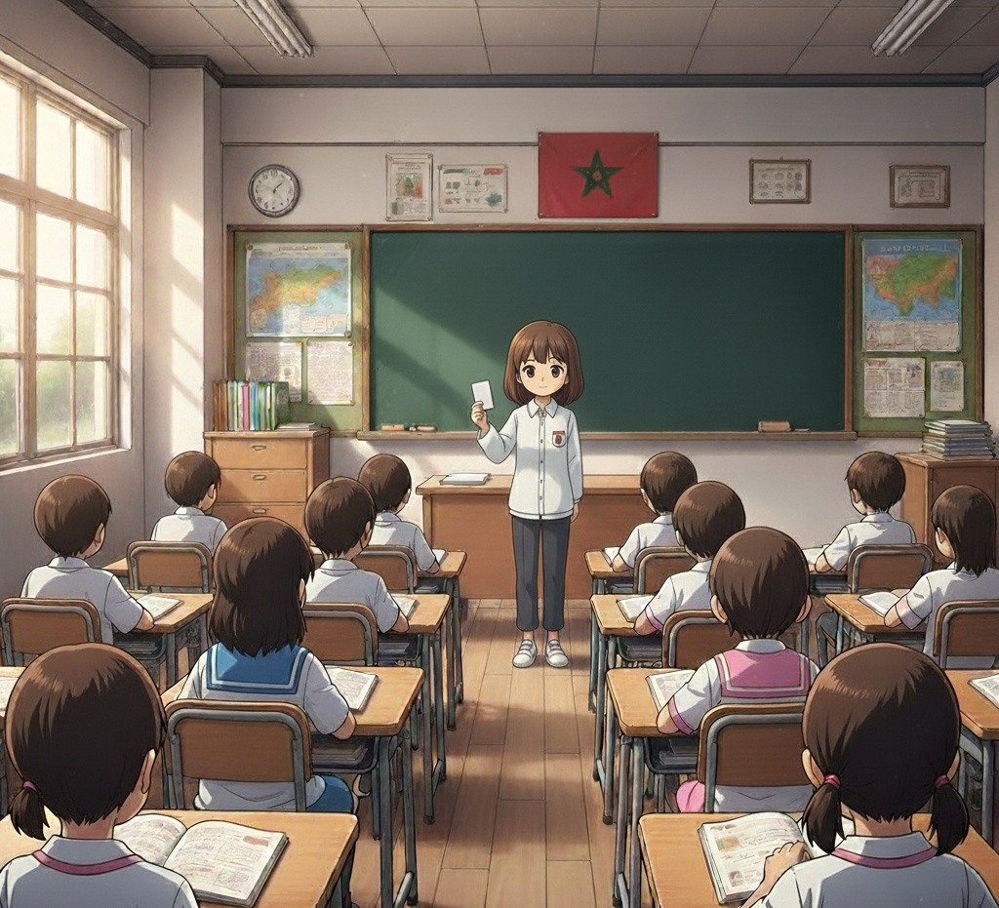
2
إملاء
نشاط اعتيادي

Slide 12


خذوا ألواحكم والطبشور، سأملي عليكم كلمات.

Slide 13

اكتبوا على ألواحكم : خَرَجَتْ.

Slide 14

عند الإشارة، الكل يرفع الألواح دفعة واحدة.
يحرص الأستاذ على أن يرفع الجميع ألواحهم في آن واحد.

Slide 15
يعطي الأستاذ الإشارة لمن أجاب بشكل صحيح ليضع لوحته على الطاولة ثم يتم التصحيح.
يجري الأستاذ تصحيح جماعيا تفاعليا مع جماعة الفصل، مع إشراك المتعلمين و الإشارة إلى الأخطاء المرتكبة.
خَرَجَتْ

Slide 16
اكتبوا : زهرة.

Slide 17
عند الإشارة، الكل يرفع الألواح دفعة واحدة.
يحرص الأستاذ على أن يرفع الجميع ألواحهم في آن واحد.

Slide 18
يعطي الأستاذ الإشارة لمن أجاب بشكل صحيح ليضع لوحته على الطاولة. الآن سنقوم بالتصحيح.
يجري الأستاذ تصحيح جماعيا تفاعليا مع جماعة الفصل، مع إشراك المتعلمين و الإشارة إلى الأخطاء المرتكبة.
زَهْرَةࣱ

Slide 19
اكتبوا : بيت.

Slide 20
عند الإشارة، الكل يرفع الألواح دفعة واحدة.
يحرص الأستاذ على أن يرفع الجميع ألواحهم في آن واحد.

Slide 21
يعطي الأستاذ الإشارة لمن أجاب بشكل صحيح ليضع لوحته على الطاولة ثم يتم التصحيح.
يجري الأستاذ تصحيح جماعيا تفاعليا مع جماعة الفصل، مع إشراك المتعلمين و الإشارة إلى الأخطاء المرتكبة.
بَيْتࣱ

Slide 22

قراءة الصورة: لوحة القرية
3
تحدث وإغناء المعجم

Slide 23

انتبهوا جميعا! سأقوم بالتعليق على هذه الصورة بكلمة، ثم أعبر عن نفس المشهد في الصورة بجملة
يشير الأستاذ إلى عنصر من عناصر الصورة ويعبر عنه بكلمة ثم بجملة.
يَحْرُثُ
يَحْرُثُ ٱلْفَلّاحُ أَرْضَهُ.

Slide 24
الآن دوركم، قوموا بالتعبير عن الصورة بكلمة، ثم بجملة تعبر عن نفس المشهد.
يعلق كل تلميذ على الصورة بكلمة، ثم بجملة (يختار الأستاذ كلمتين وجملتين وينقلها على السبورة)

Slide 25

خذوا دفاتركم، وانقلوا الكلمات والجمل.
يتنقل الأستاذ بين الصفوف، ويذكر ببروتوكول النقل (كلمتين كلمتين، تفادي النقل حرفا حرفا).

Slide 26
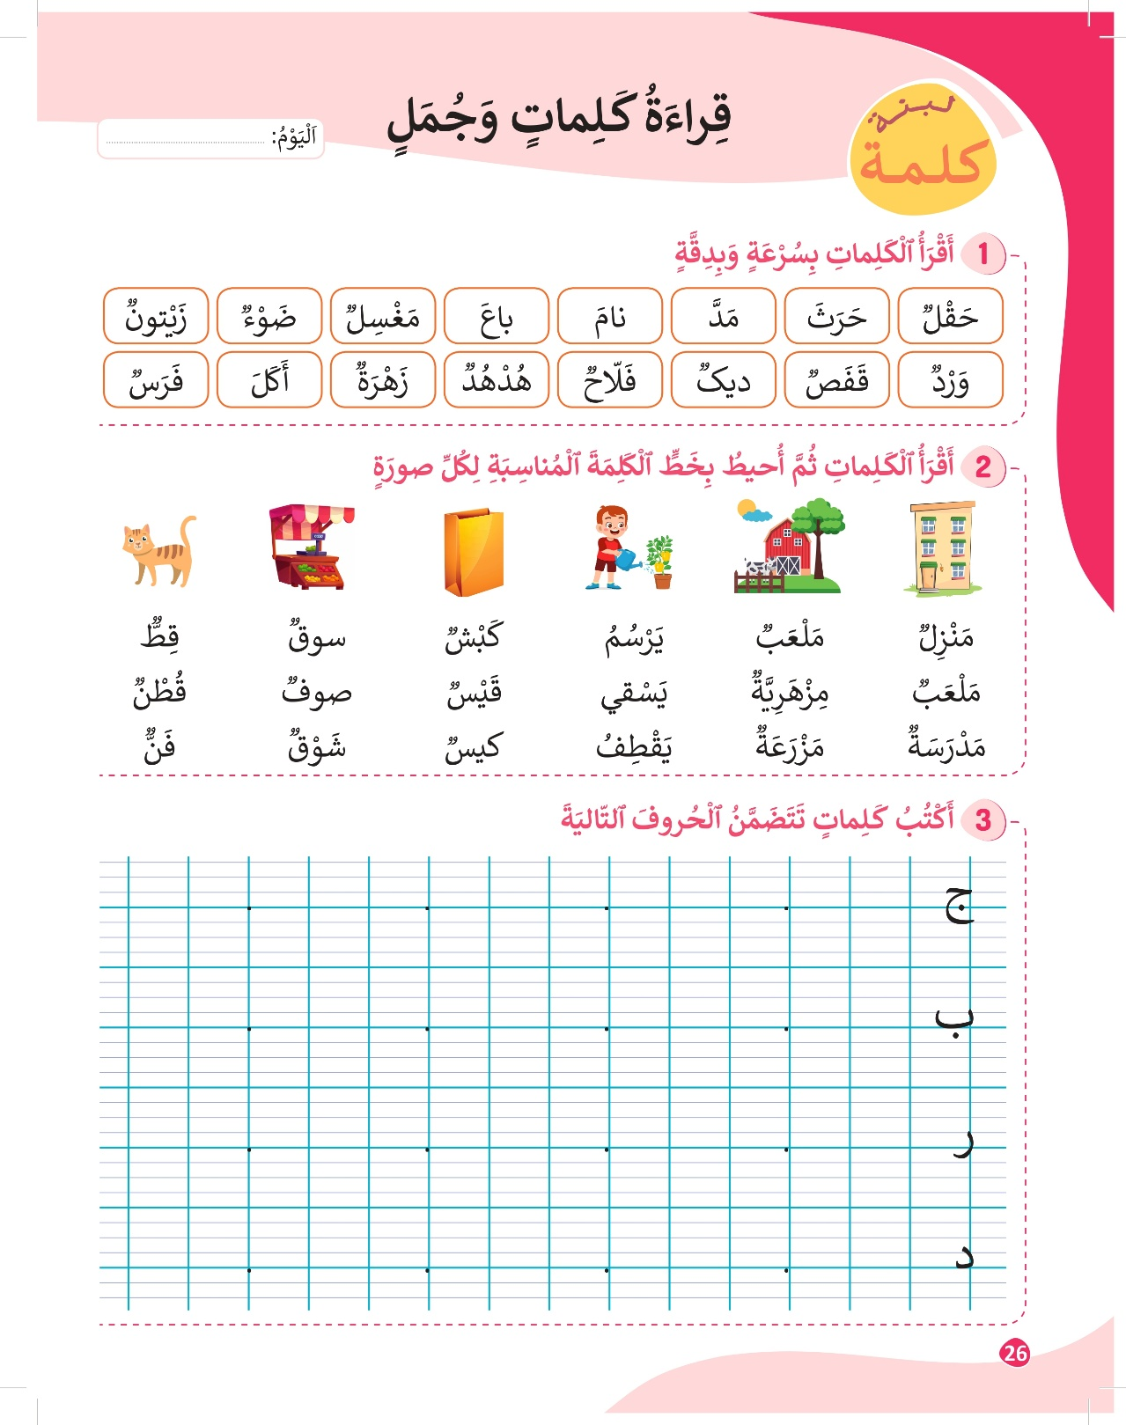
4
أنشطة القراءة والكتابة

Slide 27

انتبهوا جيدا، سأقرأ بدقة وسرعة الكلمات المعروضة.
يحرص الأستاذ على جعل جميع التلاميذ منتبهين قبل الشروع في القراءة.

Slide 28
الآن، سنقرأ جماعة هذه الكلمات (قراءة مشتركة).
يحرص الأستاذ على القراءة الجماعية للكلمات.

Slide 29
الآن، دوركم، من يتقدم إلى السبورة لقراءة الكلمات.
ينتدب الأستاذ بعض التلاميذ لقراءة الكلمات، مع تشجيعهم على احترام الدقة والسرعة.

Slide 30


الآن، خذوا النشاط رقم 1 على كراساتكم في الصفحة رقم 26، وقوموا بقراءة الكلمات بدقة وسرعة في ثنائيات.
يتنقل الأستاذ بين الصفوف ويحرص على انخراط الجميع في العملية

Slide 31

انتبهوا جيدا، هذا شريط الوقت، عندما يمتلئ باللون الأزرق تختفي الكلمات، وما عليكم إلا الانتهاء من القراءة قبل اكتمال ملئه واختفاء الكلمات.

Slide 32
انتبهوا جيدا، سأقرأ الكلمات بسرعة ودقة قبل انقضاء الوقت واختفاء الكلمات.
ينمذج الأستاذ القراءة ويبين دينامية شريط الوقت.

Slide 33
الآن، دوركم، من يقرأ الكلمات بسرعة وبدقة قبل انتهاء شريط الوقت؟
ينتدب الأستاذ في كل حصة خمسة تلاميذ للقراءة ويقوم بقياس الزمن المستغرق في القراءة (يتم تغيير التلاميذ في كل حصة ويسجل الفائزون في كل حصة)

Slide 34
الآن، خذوا النشاط رقم 2، المطلوب منكم اختيار الكلمة المناسبة للصورة من بين الكلمات الثلاث تحتها.
يشرح الأستاذ المطلوب بدقة، ويحرص على فهم الجميع للتعليمة.

Slide 35
سأنجز المطلوب في الصورة الأولى، انتبهوا جيدا.
يقدم الأستاذ الصورة ويقول بصوت مرتفع هذا منزل، ثم يقرأ الكلمات الثلاث ويحدد الكلمة الصحيحة.

Slide 36
أقرأ الكلمات : منزل – ملعب – مدرسة
ألاحظ الصورة – الكلمة المناسبة لها هي : منزل – أحيط الكلمة المناسبة

Slide 37
الآن دوركم، قوموا بإنجاز المطلوب بالنسبة للصور الثلاث الموالية، ولا تنسوا، ألاحظ الصورة ثم أقرأ الكلمات تحتها، ثم أختار الكلمة.
يتنقل الأستاذ بين الصفوف لتقديم الدعم.

Slide 38
صححوا : من يقوم ليشرح لنا كيف توصل للجواب؟

Slide 39
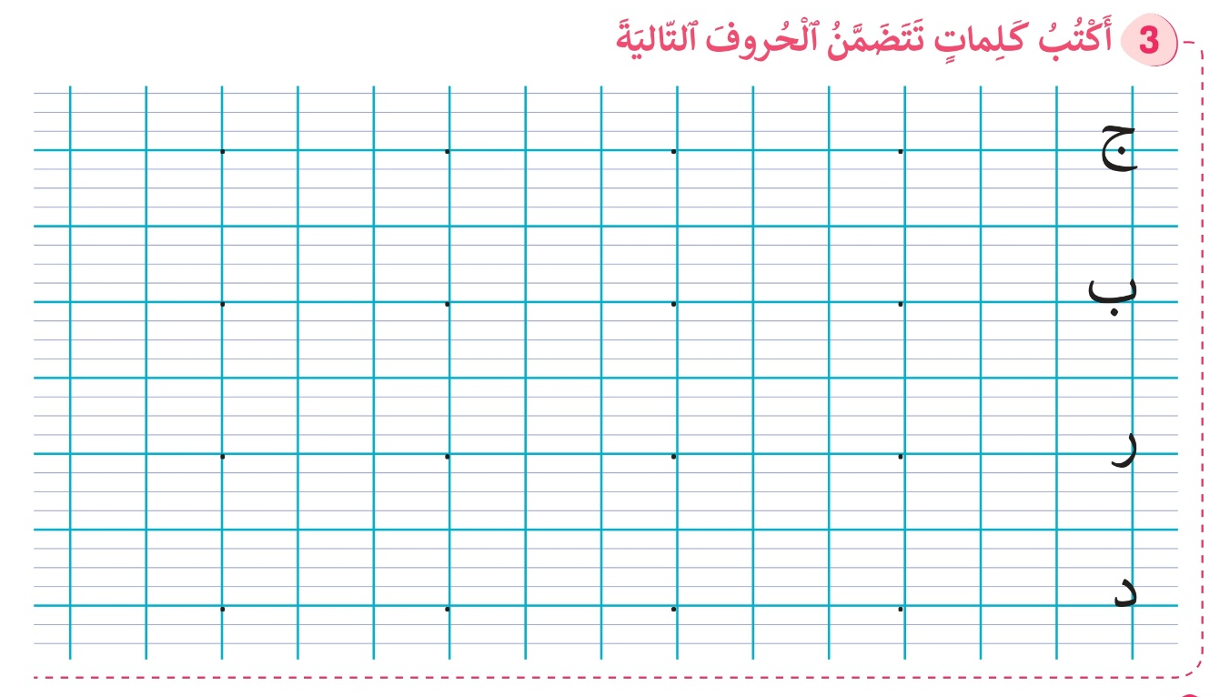
لننتقل إلى النشاط رقم 3، والمطلوب كتابة أربع كلمات تتضمن الحرف المقدم في كل سطر.
يشرح الأستاذ المطلوب بدقة، ويحرص على فهم الجميع للتعليمة.

Slide 40
انتبهوا جيدا، سأنجز المطلوب بالنسبة لحرف الجيم في السطر الأول.
يقدم الأستاذ أربع كلمات تتضمن الحرف في مختلف المواقع.
خَرَجَ
دُمْلُجࣱ
مَجْلِسࣱ
جَمَلࣱ

Slide 41
الآن دوركم، أنجزوا المطلوب بالنسبة لحرفي الباء والراء في السطرين الثاني والثالث.
يتنقل الأستاذ بين الصفوف لتقديم الدعم.
خَرَجَ
دُمْلُجࣱ
مَجْلِسࣱ
جَمَلࣱ

Slide 42
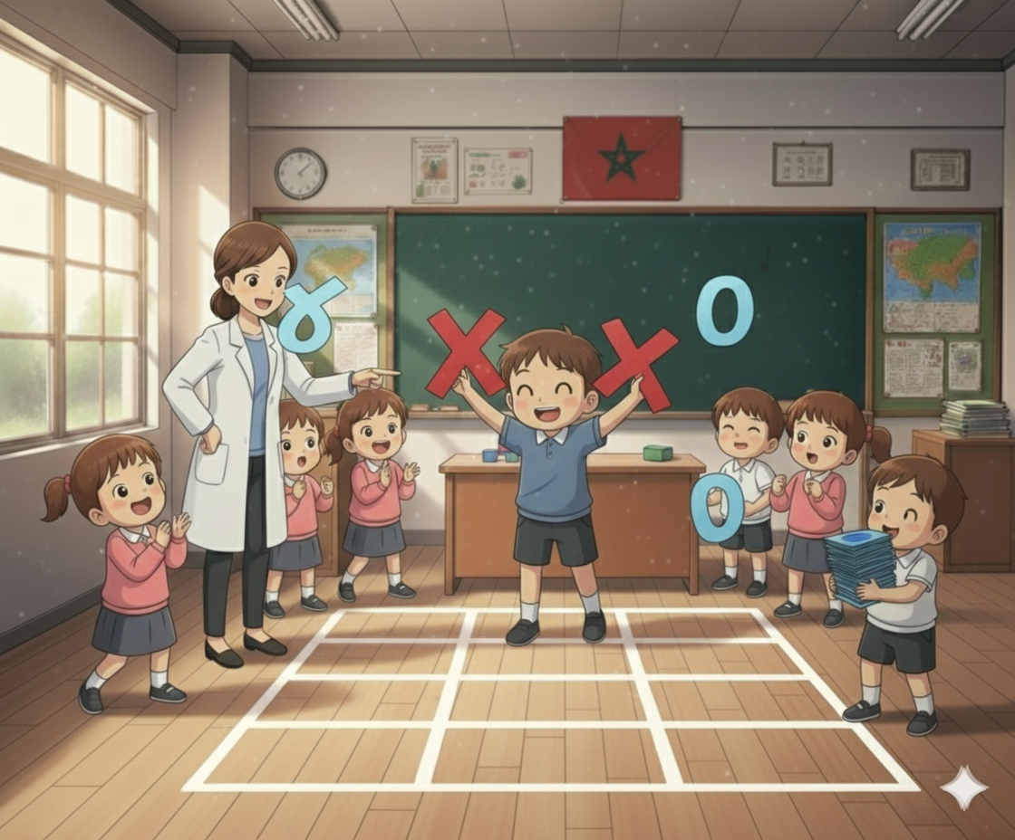
لعبة تيك تاك توك
5
ألعاب

Slide 43
سنلعب الآن لعبة تيك تاك توك. بكلمتين : كُرَةٌ – كُبَّةٌ
أرسم شبكة من 9 خانات

Slide 44
من يقوم ليلعب معي؟ : أنا سألعب بكلمة كرة و أنت ستلعب بكلمة كبة
(على السبورة الجانبية، يرسم الأستاذ الشبكة ويلعب مع التلميذ المترشح – ورقة مقص لتحديد من سيبدأ)
يكتب كل لاعب كلمته في خانة.
كُرَةٌ

Slide 45
الآن دوركم، ستتوزعون في ثنائيات للعب.
يتنقل الأستاذ بين الثنائيات للمساعدة على أجرأة اللعبة.

Slide 46
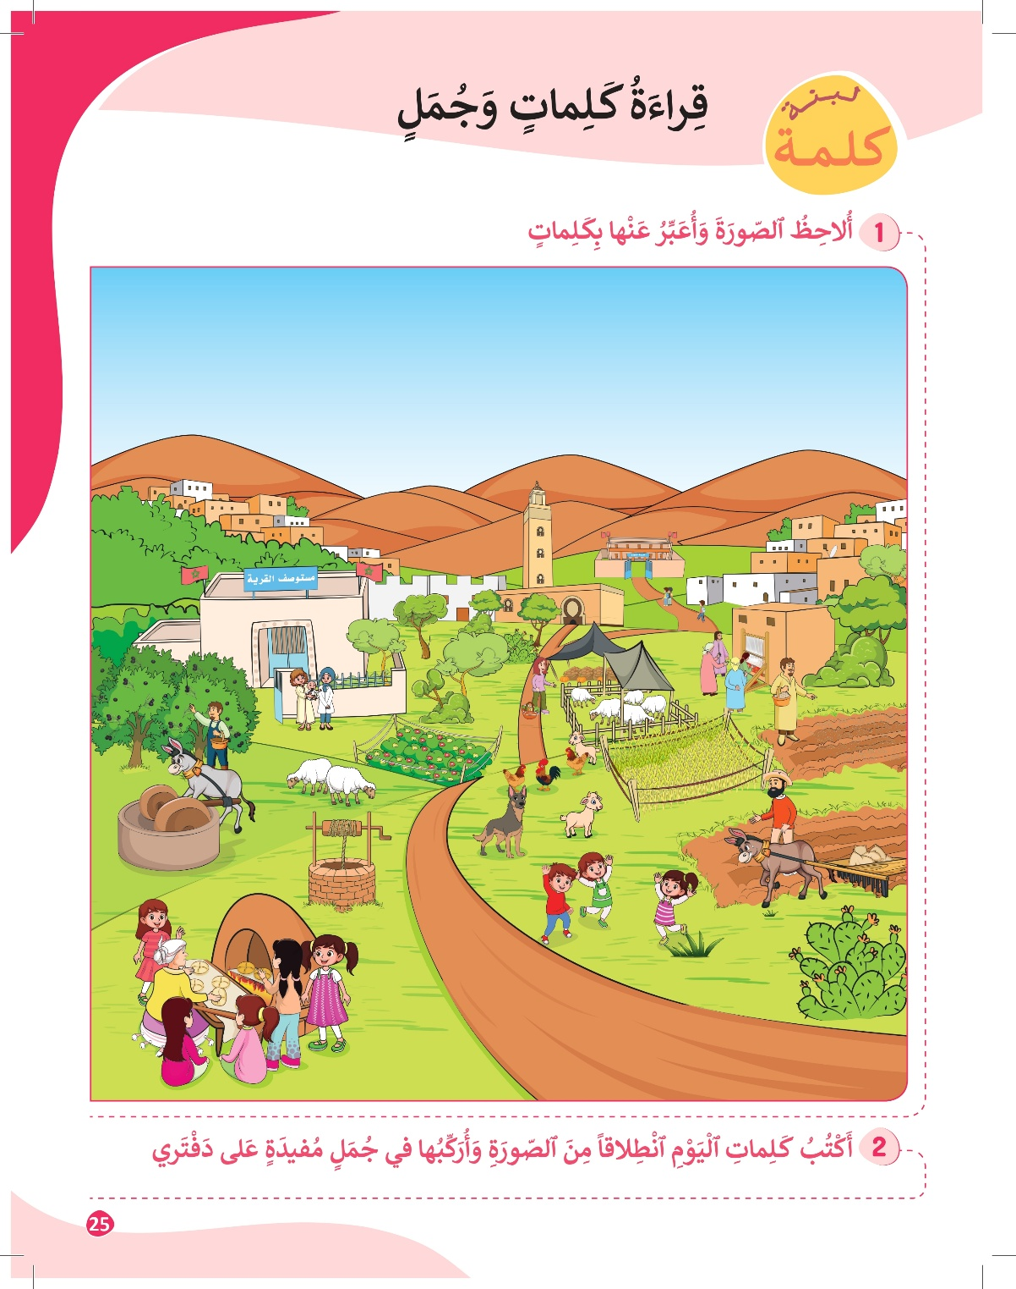

تذكير بالواجبات المنزلية
6
اختتام الحصة

Slide 47

لنتذكر الواجبات المنزلية في الصفحة 25:
ألاحظ لوحة القرية واعبر عنها بكلمة ثم بجملة وأكتبها على دفتري.

Slide 48

لنتذكر الواجبات المنزلية في الصفحة 26:
النشاط 1 : أتدرب في المنزل على قراءة الكلمات بسرعة وبدقة
النشاط 2 : أجد الكلمة المناسبة لكل صورة
النشاط 3 : أكتب كلمات تتضمن حرف الدال

Slide 49

إلى الحصة القادمة

